Slide 1


Název práce: RGB Laserový projektor Jméno: Šimon Hrouda Škola: Gymnázium Brno-Řečkovice Kraj: Jihomoravský
Obor: 10. Elektrotechnika, elektronika a telekomunikace
Notes:
Vážená poroto, vážení posluchači

Slide 2
Úvod
Laser scanning – využití v mnoha oblastech
Laserové gravírovačky, 3D skenování (mapováni), HUD, promítání, efekty na diskotékách
Neexistuje uživatelsky přívětivá open-source platforma, kde by se začínající zájemci s technologií seznámili
Notes:
Na začátek prezentace bych vás rád seznámil s tím, co vás čeká

Slide 3
Cíle
Sestavit laserový projektor
Přepsat promítací program z cizího open-source projektu k podpoře RGB
Vytvořit přívětivé uživatelské prostředí
Zajistit jednoduchou instalaci
Seznámit se s technologií

Slide 4
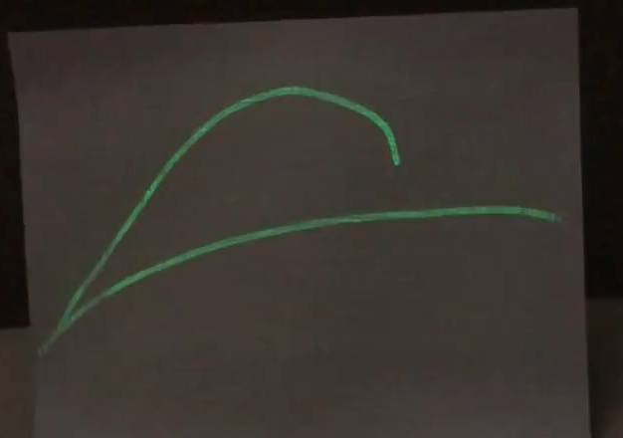
Laserový projektor
Persistance of vision
Hýbající se laserový paprsek
Laserové diody + Galvanometry se zrcátky
(zdroj 1)

Slide 5
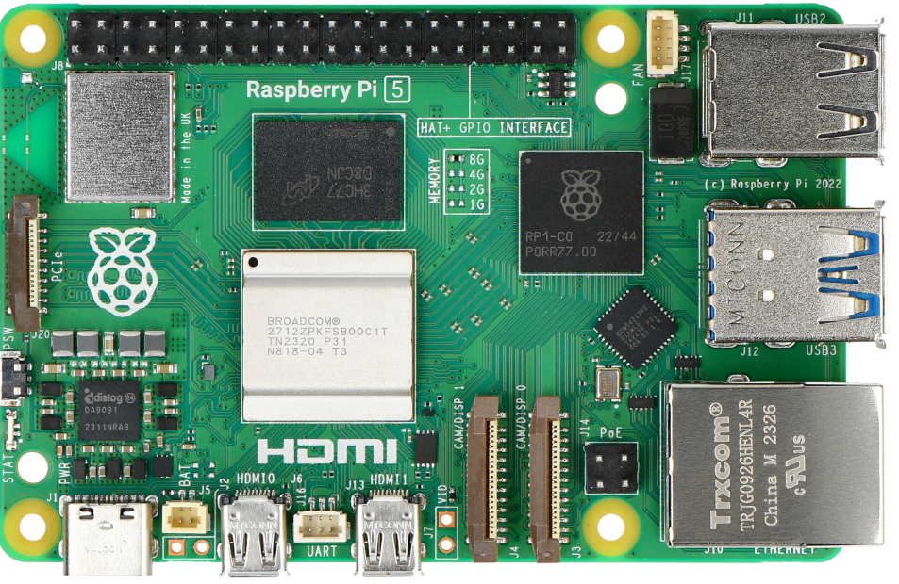
Řídící jednotka
Jednodeskový počítač Raspberry Pi
40 gpio pinů
OS Linux
→ monitor a klávesnice
(zdroj 4)

Slide 6
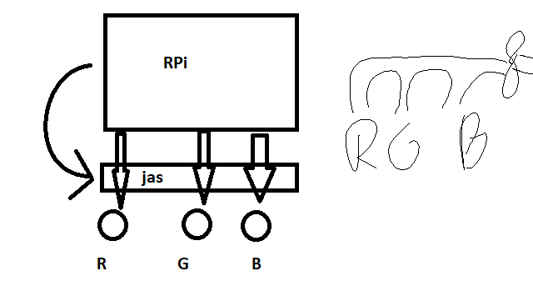

Laserové diody
Ovládáné přímo z Raspberry Pi (řídící jednotky)
7 Barev
Jednotné ovládáni jasu
(zdroj: vlastní)
(zdroj 3)

Slide 7
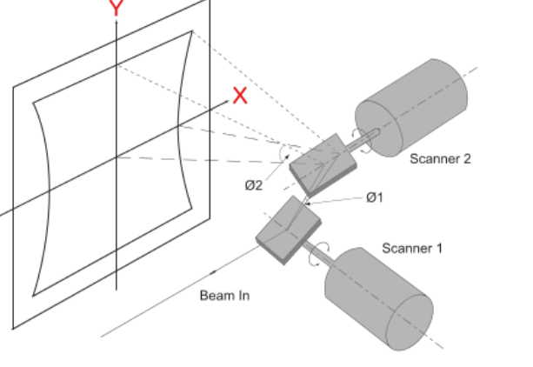
Galvanometry a zrcátka
Pohyb pouze zrcátky – rychlost
Analogový signál -15 až +15 voltů
(zdroj 5)
Notes:
Vysvetlit analogový signál

Slide 8
D/A převodník a zesilovače
D/A převodník řízený Raspberry Pi
Zesilovače
0až5V->amps -> glavos

Slide 9
Software
Ovládání laseru a galvanometrů – program lasershow
Ovládání připojení RPi – program wifi_manager
Uživatelské rozhraní (UI) – 3 programy
OLED a enkodér
Webový portál
Discord bot

Slide 10
lasershow
Příkazy od UI programů

Slide 11
Komunikace mezi programy

Slide 12
Výsledky

Slide 13

Poděkování

Slide 14
Zdroje
https://www.youtube.com/watch?v=62p9u7XjawQ
https://www.thomsonlinear.com/en/support/tips/what-is-pwm
https://learnlearn.uk/ibcs/colour-image-representation-binary/
https://botland.cz/moduly-a-sady-raspberry-pi-5/23905-raspberry-pi-5-8gb-5056561803326.html
https://tecnica.com/wp-content/uploads/2015/06/f4.png

